Slide 1
Feedback mini projeto vi

Slide 2
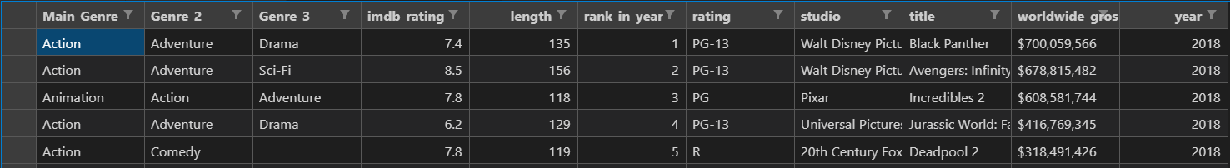
Análise dos dados
O nosso dataset contem dados sobre os 10 filmes que geraram mais dinheiro por ano desde 1975 até 2018.
Tem dados como:género, ano de lançamento, estúdio, rating de imdb, rating de audiência, tamanho, titulo, dinheiro gerado e rank no top 10 do seu ano.

Slide 3
O publico alvo deste trabalho de visualização são os fanáticos pelo cinema, assim como toda a gente interessada nesta cultura.

Slide 4
Prototipos de baixa fidelidade

Slide 5
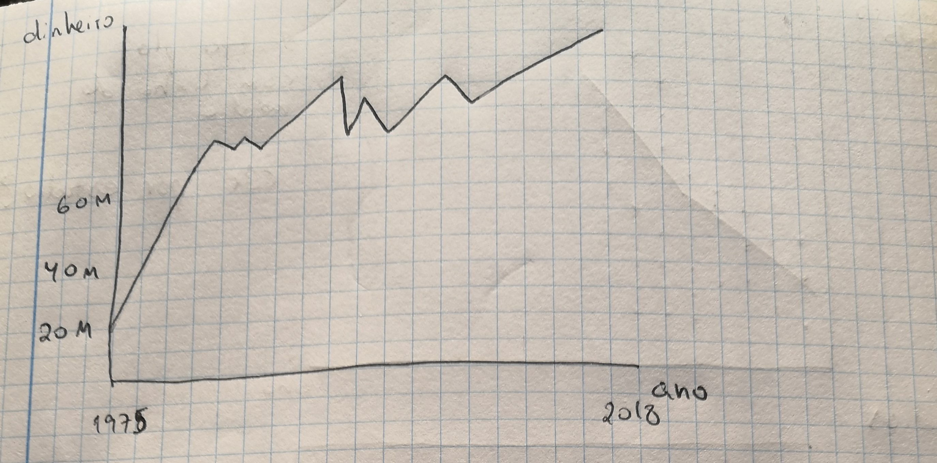
Line graph

Slide 6
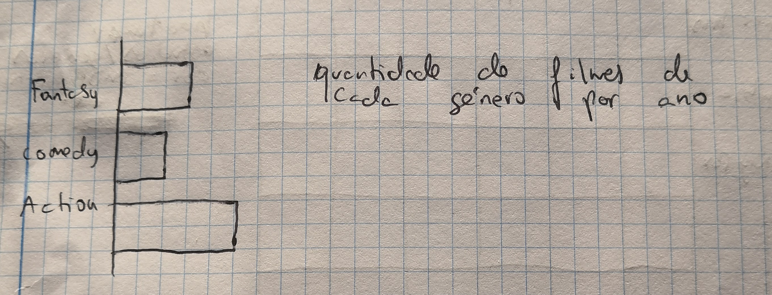
Bar chart

Slide 7
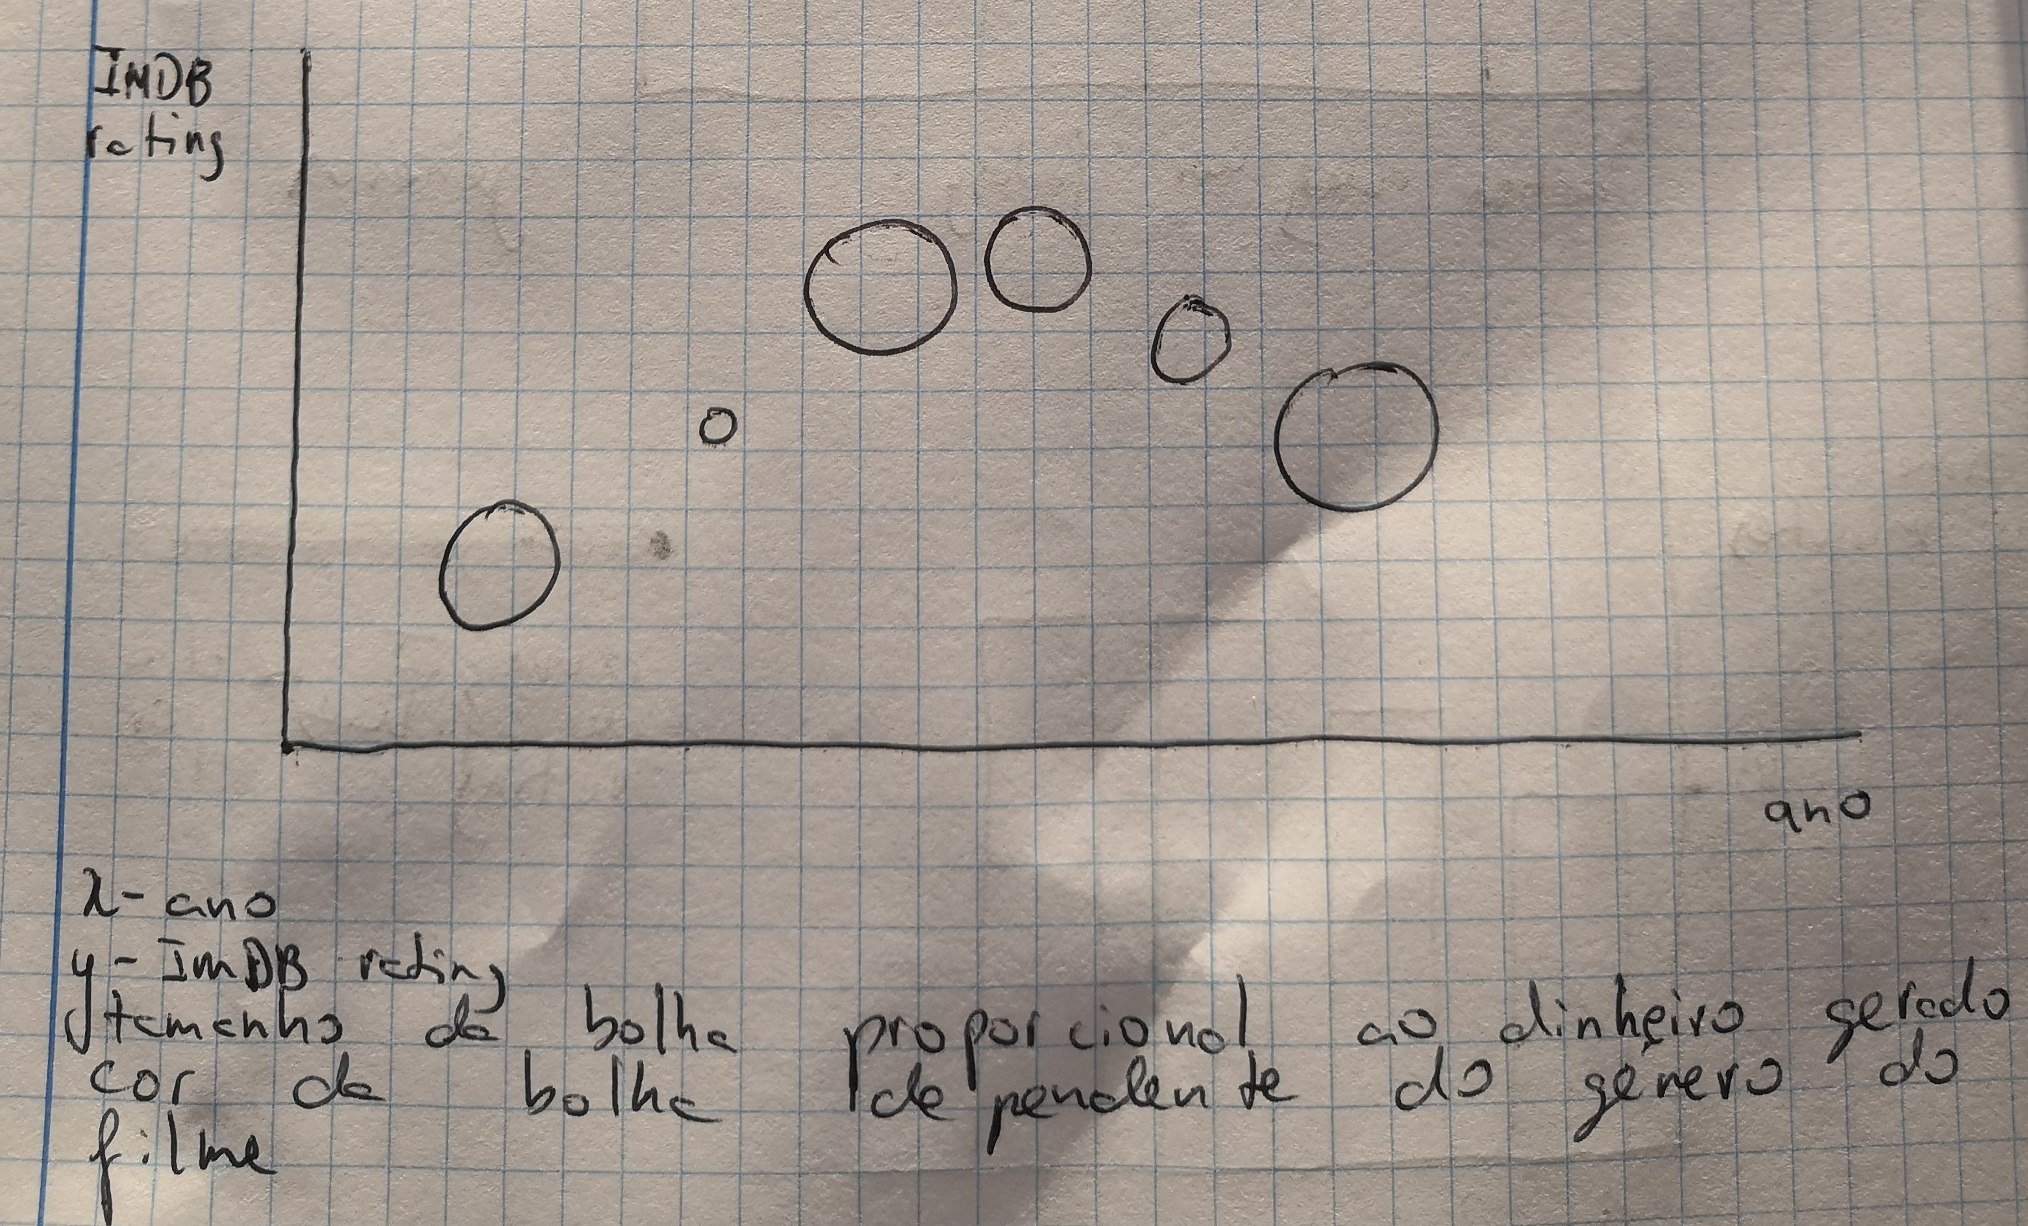
Bubble chart

Slide 8
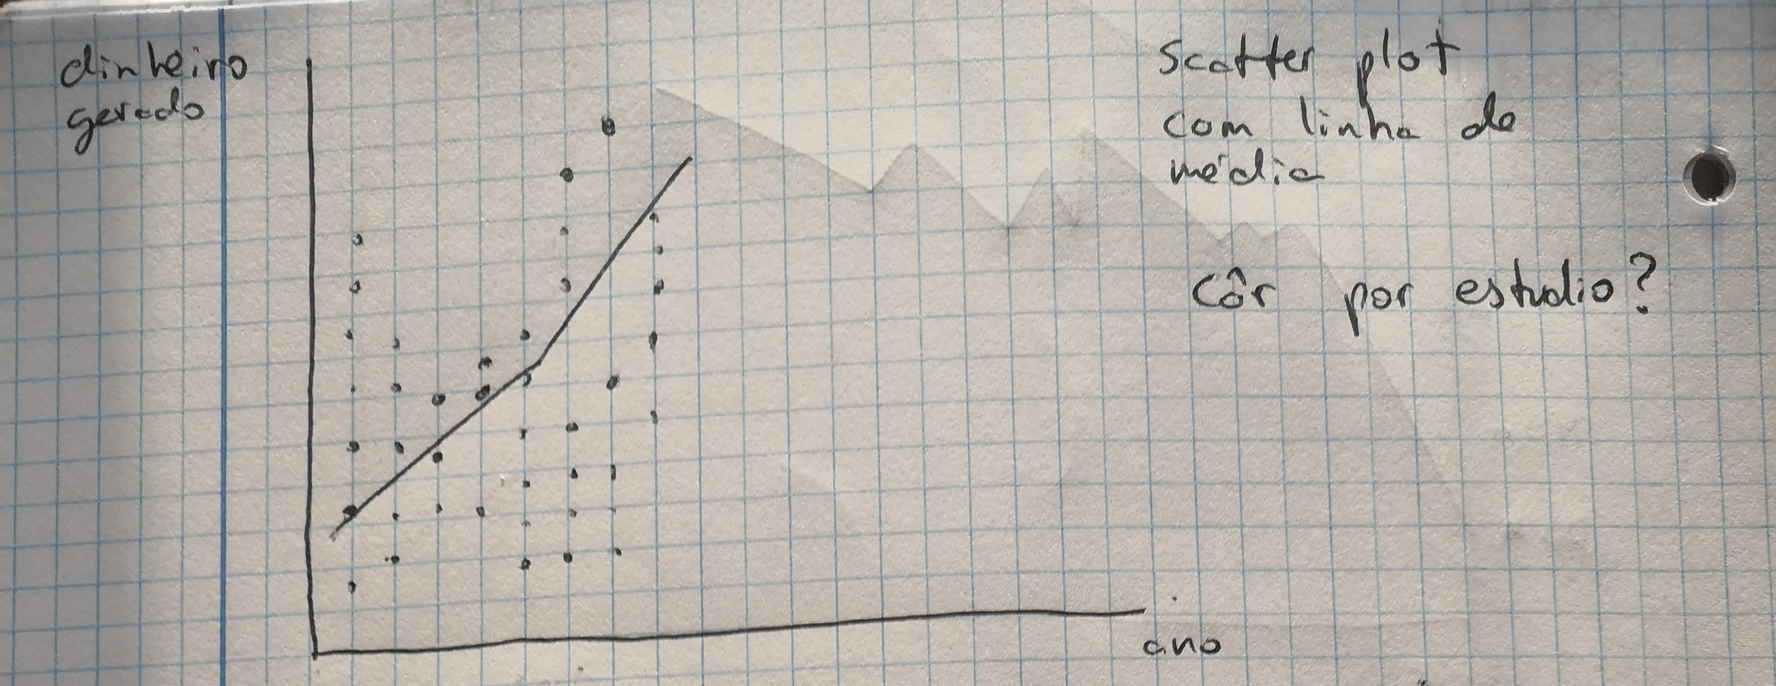
Combined scatter plot

Slide 9
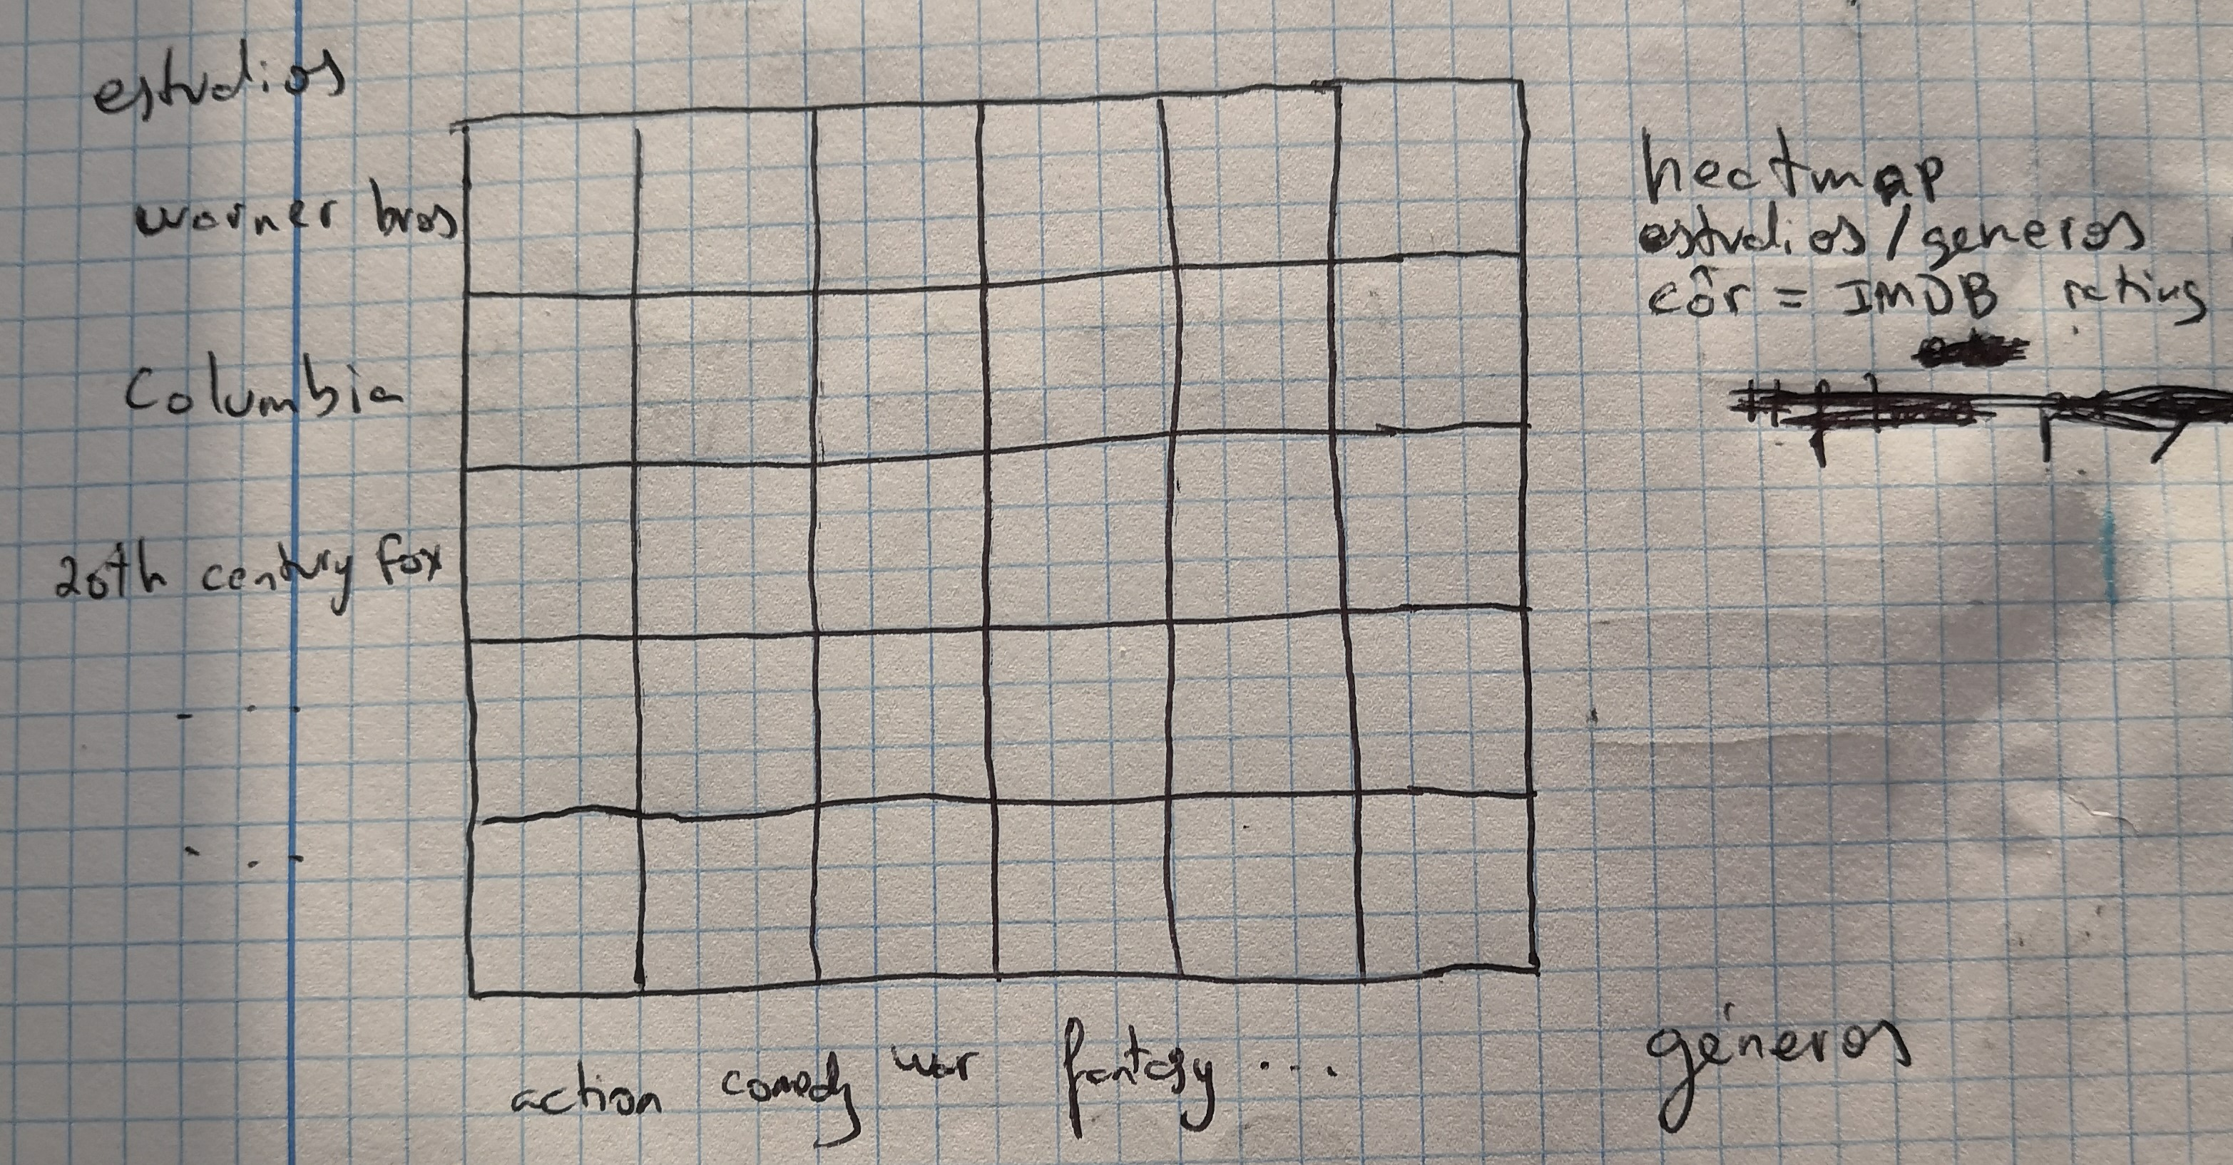
heatmap

Slide 10
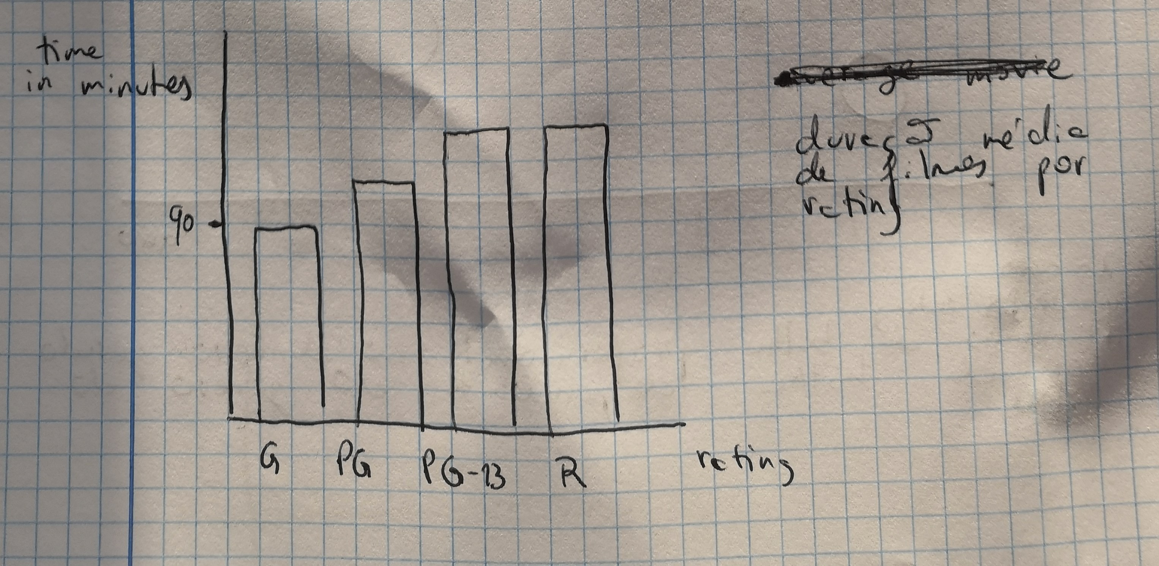
Bar chart

Slide 11
feedback
Obtivémos muito feedback útil depois das discussões com os nossos colegas.
Tanto de correções e mudanças, como de visualizações e funcionalidades novas.
Alguns exemplos:

Slide 12
O que mantivemos

Slide 13
O que mudámos

